Slide 1
AMBULANS İÇİ EKİPMANLARI

Slide 2
Ambulans içerisinde yer alan malzemeler, nöbetçi olan personel tarafından her gün düzenli olarak kontrol edilir; eksik malzemeler tamamlanır; tarihi geçmiş malzemeler için tutanak tutulur ve bozuk malzemelerin onarımı için teknik destek ekibinden yardım alınır.

Slide 3
Ambulans içerisinde vakaya müdahale eden sağlık personeli her zaman risk altındadır. Ambulans içerisindeki malzemeler ani hareketlerle sağlık personeli üzerine düşerek yaralayabilir. Bu nedenle hasta kabinindeki tüm ekipman ve malzemeler güvenli ve sağlam bir şekilde monte edilir.

Slide 4
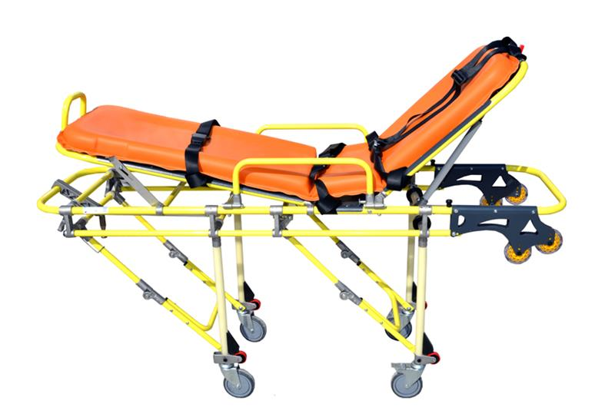
SEDYELER

Slide 5
Sedye, hasta veya yaralı taşımaya yarayan ambulans ekipmanıdır. Her ambulansta bir ana sedye ve platformu, bir kombinasyon sedye ve bir adet sırt tahtası bulunur. Acil yardım ve yoğun bakım ambulansında bunlara ek olarak vakum sedye ve faraş sedye vardır.

Slide 6
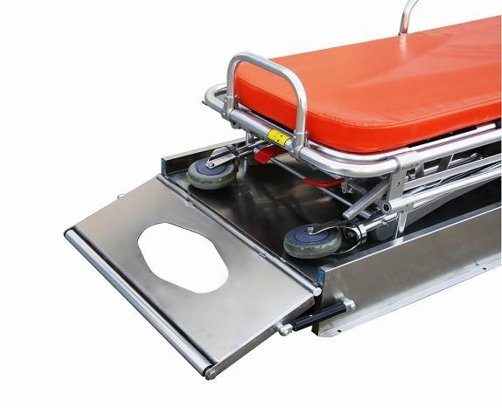
Sedye Platformu
Sedye platformu sedyenin rahatlıkla indirilip bindirilmesini sağlar. Aynı zamanda kötü yol şartlarında ve sert vuruntularda hasta veya yaralının sarsılmadan taşınmasına yardım eder

Slide 7
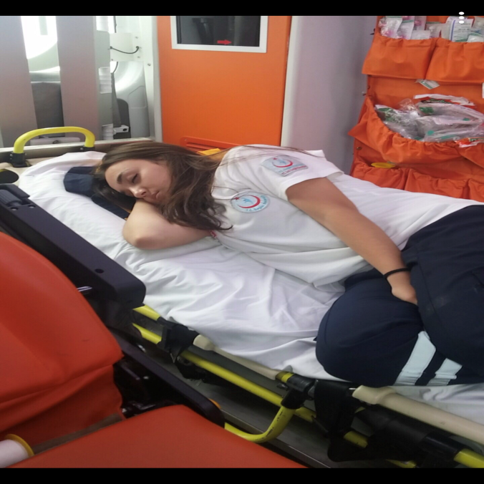
Ana Sedye
Ana sedye, ambulans içerisinde sedye platformu üzerinde sabitlenmiş bir şekilde durur. Kullanım sırasında kilit sistemi açılarak platform sayesinde ambulans dışına çıkarılır.

Slide 8
Kilit sisteminin nasıl açıldığı, sedyenin ambulans içerisinden nasıl çıkarıldığı, sedyenin ambulansa nasıl yüklendiği ile ilgili görevler sadece ambulans sürücüsünün değil ekibin tüm üyelerinin görevidir. Bu yüzden tüm ekip üyeleri ana sedyenin ambulanstan çıkarma ve tekrar yükleme ile ilgili becerileri mutlaka kazanmalıdır.

Slide 9
Faraş (scoop, kepçe) Sedye
Faraş sedye, ambulans içerisinde genellikle, arka kapağın ön kısmına monte edilmiş olarak durur. Her nöbet devir tesliminde ve kullanımdan sonra özellikle bağlantı noktaları ve sabitleme kemerleri kontrol edilir. Faraş sedye kullanıldıktan sonra bulunduğu yere tekrar sabitlenir.

Slide 10
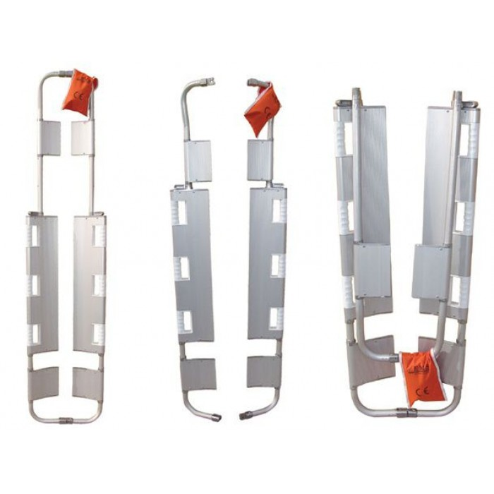

Slide 11
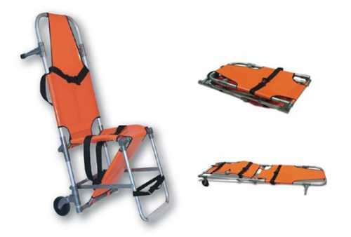
Kombinasyon (sandalye) Sedye
Kullanılmadığı zamanlarda genellikle ambulansın sağ ya da sol panelinde ambulansa monte edilmiş ve katlanmış şekilde durur.

Slide 12
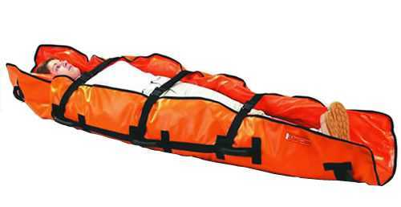
Vakum Sedye
Bir pompa sayesinde vakumlanarak şişirilerek yaralının vücuduna uygun şekil alır. Ambulans içerisinde vakumlanmamış halde, çantası ile birlikte istasyonda görevli tüm ekip üyelerinin yerini bildiği bir yede durur.

Slide 13
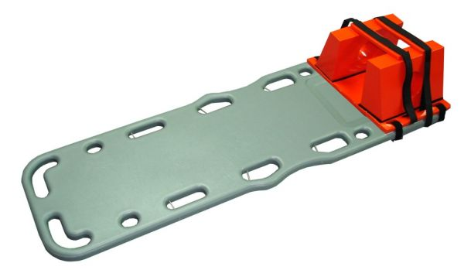
Sırt Tahtası
Ambulans içerisinde genellikle sağ ya da sol üst duvara monte edilmiş şekilde bulunur

Slide 14
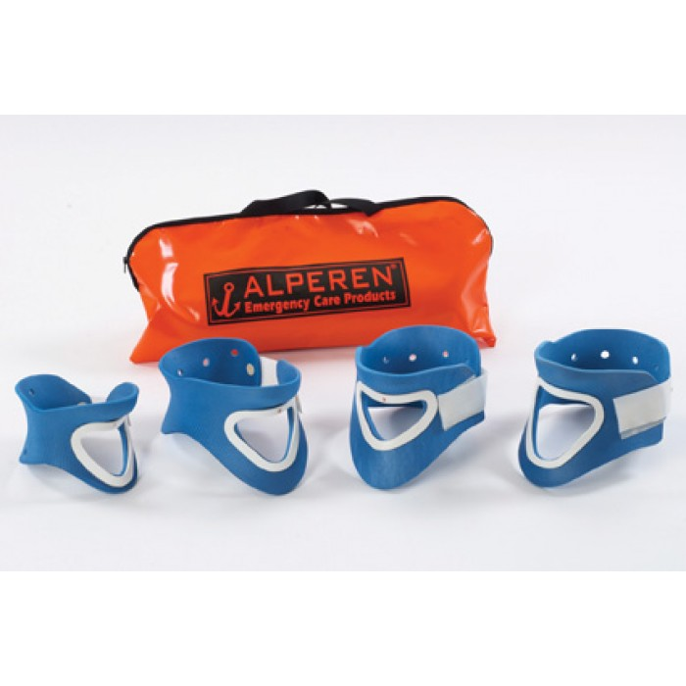
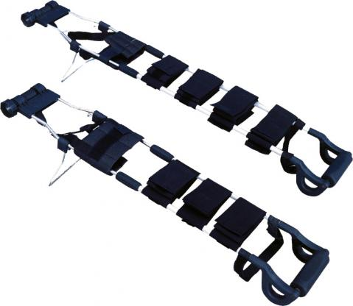
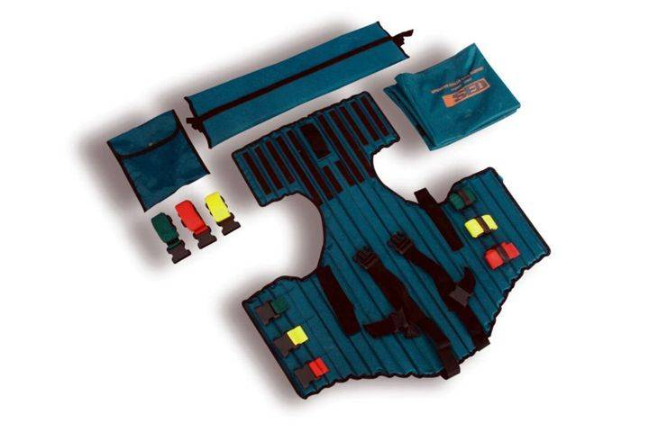
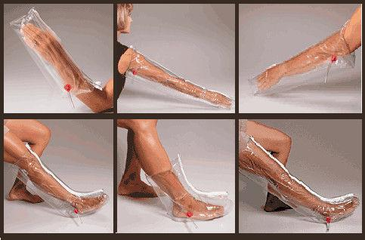
SABİTLEYİCİLER

Slide 15
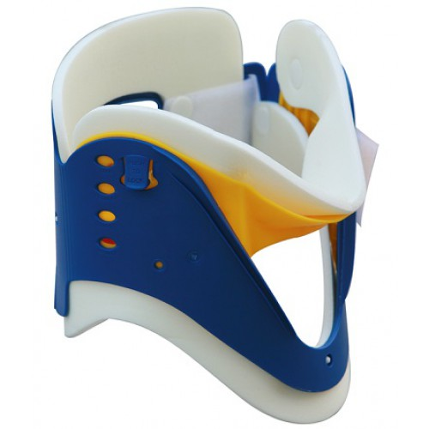
Boyunluk(cervical coller)
Travma şüpheli durumlarda kullanılır. Boyun omurlarını sabitlemek amacıyla tercih edilir. Tek başına tamamen immobilizasyon sağlamaz, KED yeleği veya sırt tahtasıyla kullanılmalıdır.

Slide 16
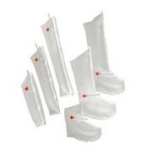
Şişme (Vakum) Atel
Kırık bölgenin alçı gibi tam stabilizasyonunu sağlar içinde ayak, bacak, el, kol ve baldırı kapsar.

Slide 17
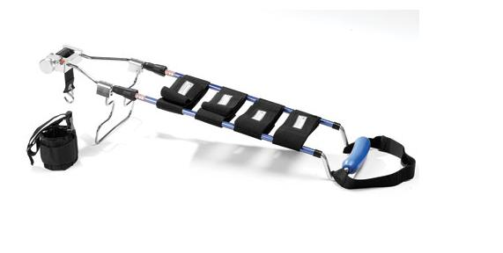
Traksiyon Atel Seti (Thomas Ateli)
Uzun ve kısa boy olmak üzere iki set içinde iki adet atel mevcuttur. Bazı ambulanslarda torba içerisinde katlanabilir çubuk ve makara sisteminden oluşan ergonomik formları bulunmaktadır.

Slide 18
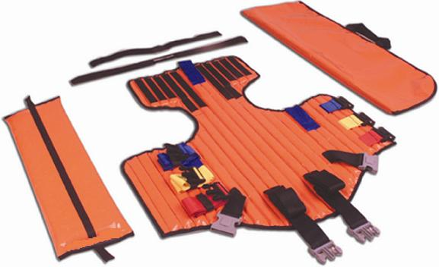
K.E.D. Yeleği
Omurgayı sabitlemek için kullanılan bu yelek, baş tespit bantları, özel yastığı ve özel taşıma çantasıyla beraber ile beraber bir set halindedir.

Slide 19
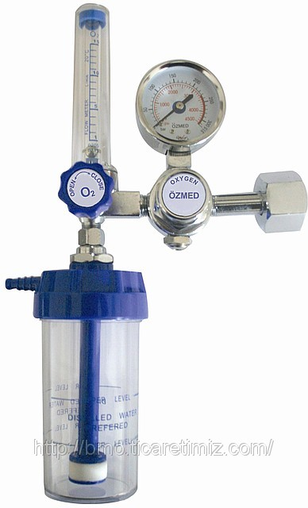
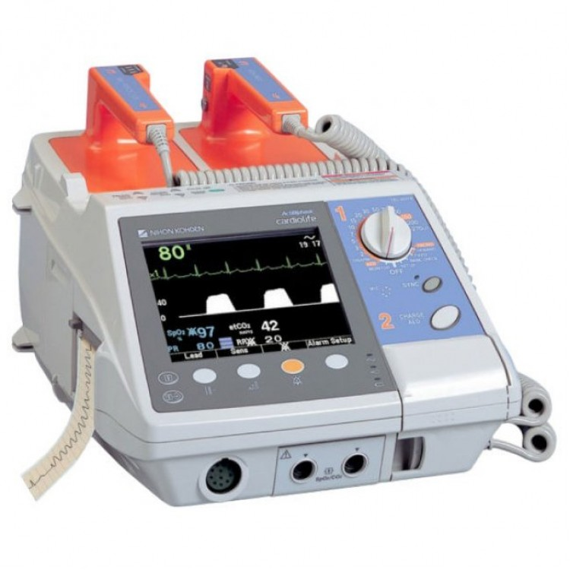
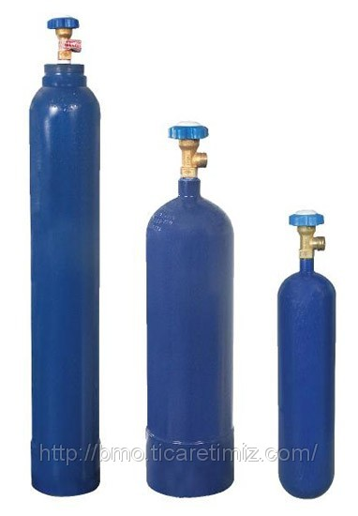
RESÜSİTASTON EKİPMAN VE MALZEMELERİ

Slide 20
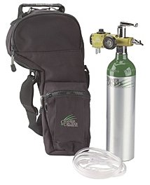
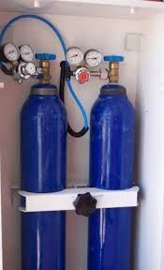
Sabit ve Portatif Oksijen Tüpü
Nakil, acil yardım ve yoğun bakım ambulanslarında birer adet sabit ve portatif oksijen tüpü bulunur. Ambulans içerisindeki oksijen tüpleri, sabitlenmiş bir şekilde bulunur. Portatif oksijen tüpü oksijen tedavisi yapılmadan hayati tehlikesi olabilecek hastaların naklinde kullanılmaktadır. Sabit oksijen tüpü ise ambulans içinde oksijen tedavisinde kullanılmaktadır.

Slide 21
Sabit Vakum ve Portatif Aspiratör
Acil yardım, nakil ve yoğun bakım ambulanslarında birer adet sabit vakum ve portatif aspiratör bulunur.
Vakumla sıvı veya partikül çekme) gerektiren tüm cerrahi işlemlerde kullanılan hava pompası yardımıyla sıvı/partikül çekmeye yarayan vakum / emiş cihazı olarak tanımlanabilir.

Slide 22
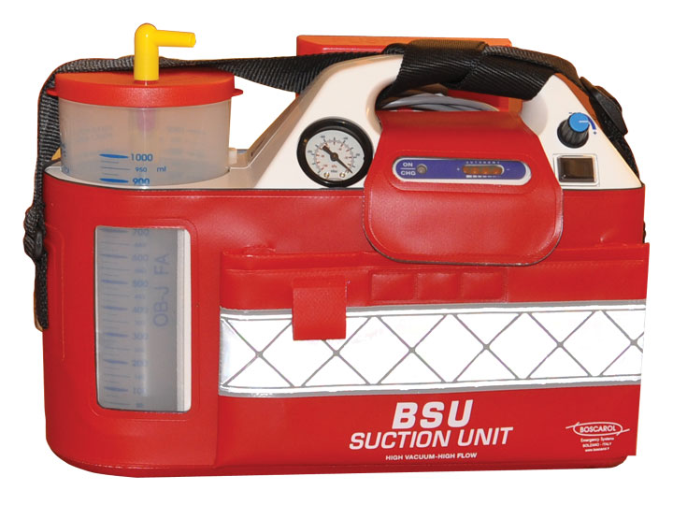
Portatif aspiratörler ambulansta kullanılabilecek şekilde tasarlanmış kesintisiz güç kaynağı ile çalışabilen dakikada 10-20 litre kan ya da sıvı emebilen 2 litrelik toplama kavanozuna sahip oldukça hafif taşıma kolaylığı veren cihazlardır.

Slide 23
Transport Ventilatör Cihazı
Acil yardım ve yoğun bakım ambulanslarında birer adet transport ventilatör cihazı bulunur, erişkin pediatrik kullanıma uygun basınca ayarlanabilir.Solunumu olmayan,solunum için çaba harcayan hastalarda,solunum desteklemek amacıyla kullanılır.

Slide 24
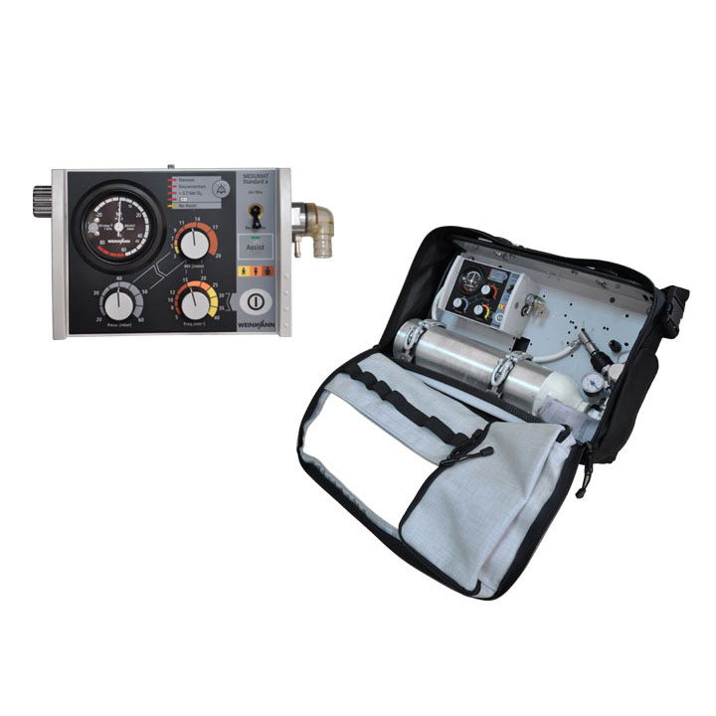

Slide 25
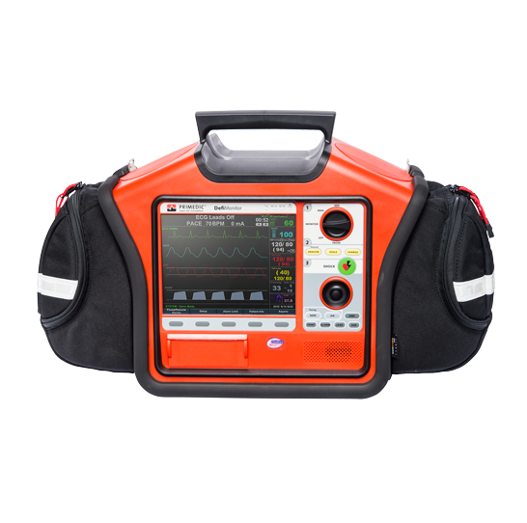
DEFİBRİLATÖR
Kalbin normal dışı hızlı atımını durdurarak tekrar normal kalp ritmine dönmesini sağlayan sağlık cihazına defibrilatör denir.Bir diğer adı da kalp elektroşok aletidir

Slide 26
Hava Yolu Ekipmanları
Balon valf maske seti,
laringoskop seti
entübasyon tüpleri
havayolu tüpü(airway)
oro/nazofaringeal kanüller hava yolu ekipmanları olarak kullanılır.

Slide 27
Balon Valf Maske (BVM)
Solunumu durmuş olan hasta/yaralılara kuvvetle hava vermek için kullanılırken , solunumu yetersiz hastalarda solunumu desteklemek amacıyla kullanılır. Bir maske ve balon şeklindeki ambudan oluşur. Ayrıca ilave oksijen uygulamak için bir bağlantı yeri ve rezervuarı bulunur. Balon valf maske ile en etkili solutma yöntemi, trakeal tüp yoluna takılarak yapılır.

Slide 28
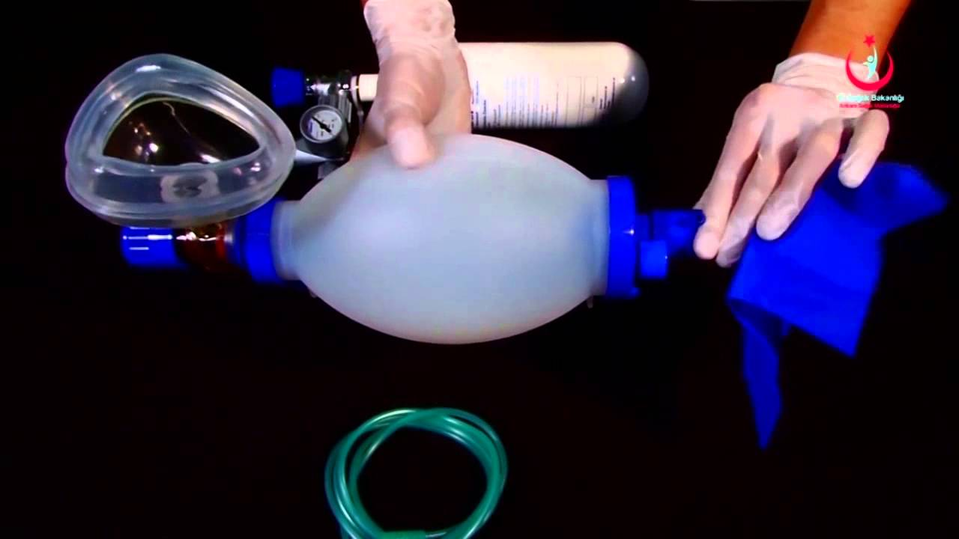

Slide 29
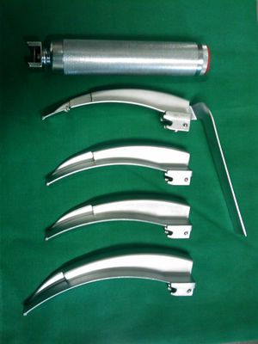
Laringoskop
Laringoskop entübasyon için kullanılan bir alettir ve iki kısımdan oluşur, handle(sap) ve blade(bıçak). Blade handle kısmına takılıp çıkarılabilir. Handle kısmından tutulur ve bu kısım sabittir, blade kısmı farklı boyut ve şekillerde olur, hastaya uygun olan blade kullanılarak, entübe edilir

Slide 30
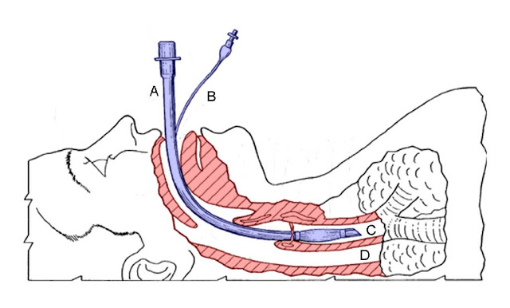
Entübasyon Tüpü
Entübasyon işleminde kullanılan tüpe entübasyon tüpü denilmektedir. Bu tüpün genişliği ve uzunluğu önemlidir. Hastaya uygun olan en geniş tüpün seçilmesi gerekir. Yetişkinlerde kaf denilen balon gibi şişirilen bir yapısı olan entübasyon tüpü tercih edilir.

Slide 31
Airway
Airway öğürme refleksi veya bilinci olmayan kişilerde kullanılır. Ayrıca entübasyon işleminden sonra hastanın bilinci yerine geldiğinde, entübasyon tüpünü ısırmaması için airway kullanılması tavsiye edilmektedir. Genellikle acil durumlarda kullanılan bir üründür.

Slide 32
AMBULANSTA KULLANILAN İLAÇ VE SERUMLAR

Slide 33
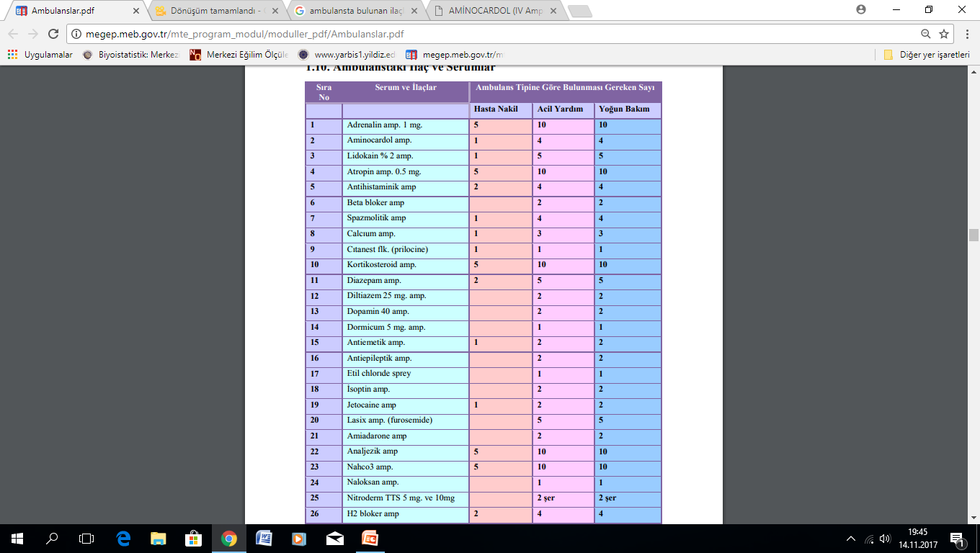
AMBULANSTA BULUNAN İLAÇLAR VE SERUMLAR

Slide 34
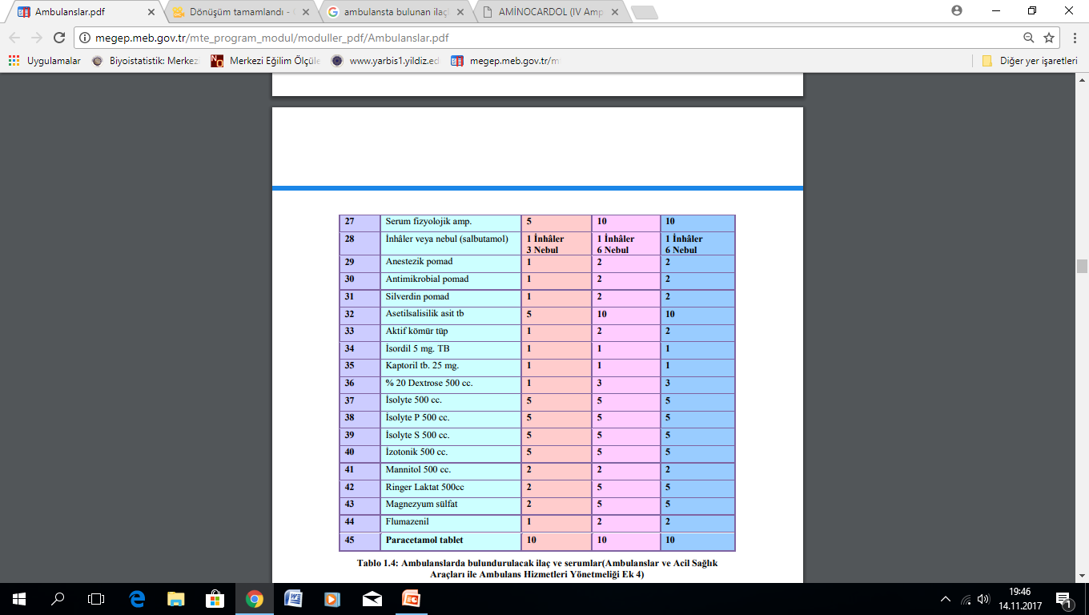

Slide 36
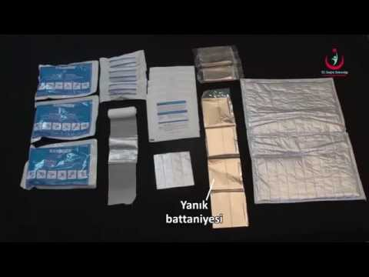
YANIK SETİ
Yanık seti içerisinde, alüminyum yanık battaniyesi, yanık sargısı ve kompresler veya yanık jeli bulunur. Yanık seti içerisinde bulunan malzemeler, yanık dokunun enfeksiyon kapmasını önleyecek pansuman ve sargı bezleri içerir. Setin içerisinde ayrıca vücut ısısını koruyacak örtüler bulunur.

Slide 37
Acil Doğum Seti
Doğum Seti içerisinde, steril gazlı bez-3 adet klemp, bebek örtüsü, puar, steril eldiven, steril havlu, plastik torba bulunur

Slide 38
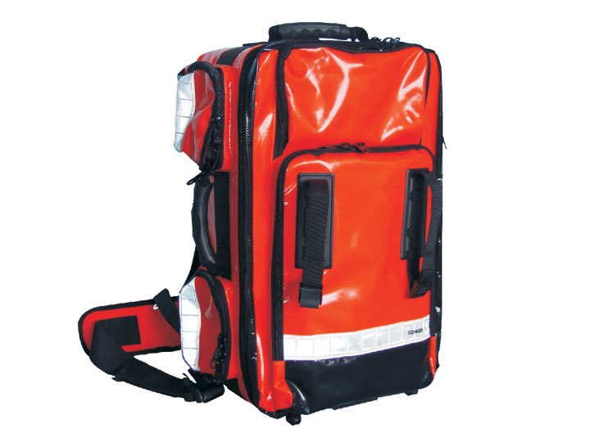
Acil Müdahale Çantası
Acil müdahale çantası, hasta yanına gidildiğinde gerekecek bütün malzemeleri içinde bulunduran çantadır. Araçta birden fazla çanta yerine tek müdahale çantasının olması akut geliĢen durumlara karĢı hazırlıklı olmak için önemlidir

Slide 39
